Slide 1

Física de Partículas 2013
Unidad: 01
Clase: 02
Fecha: 20130906V
Contenido: Interacciones
Archivo: 01-02-20130906V-HA-interacciones.pdf

Slide 2
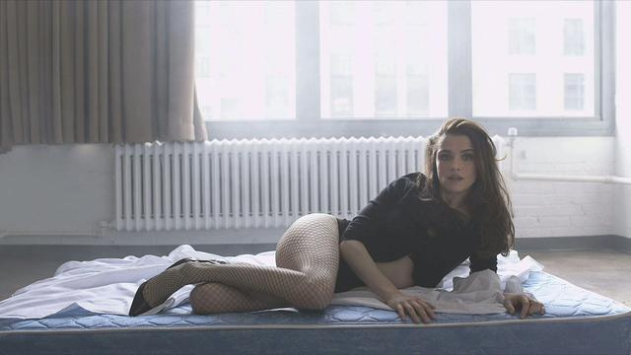
En el episodio anterior

Slide 3
Una disgresión sobre cargas
Fuerza eléctrica Fuerza Gravedad

Slide 4
Richard Feynman dijo
“For those who want to learn just enough about it so they can solve problems, that is all there is to the [special] theory of relativity – it just changes Newton’s laws by introducing a correction factor to the mass”
Luego:
donde

Slide 5
Peeeero...
También tenemos
La relatividad anticipa estados con energía total negativa... → PROBLEMAS
Y encima son infinitos → MÁS PROBLEMAS
Aquí no tengo “estado fundamental”
COLAPSO
γ
γ
γ
γ
...

Slide 6
Felicidad
No hay colapso porque no hay estados vacíos
γ
γ
γ
E<0
E<0
γ
...
...
...
E>0
E<0
...

Slide 7
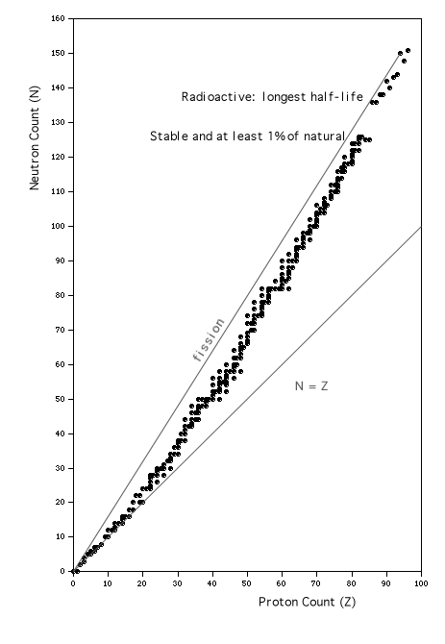
Tabla de nucléidos
F_{E} ~ Z²
Neutrones sin carga
¹H₁ ⁴He₂ ²³⁸U₉₂
Los neutrones ayudan a la cohesión
Nueva fuerza para manterner unidas cosas que no quieren estarlo:
Matrimonio
Fuerza Fuerte

Slide 8
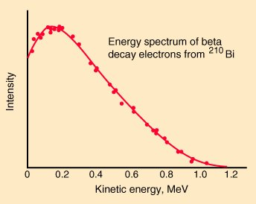
El decaimiento beta
Oops...
Bohr: La energía no se conserva
Pauli: La energía se conserva si existe otra partícula:
^{A}X_{Z} → ^{A}Y_{Z+1} e- ν (Q')
pero dado que Q'~Q, m_{ν} ~ 0

Slide 9
Tarea Clase 01 (n) – Entrega para Clase 03 (n+2)
Para dos protones en un núcleo atómico, calcule la relación entre la fuerza electrostática y la fuera gravitatoria.
En el sistema de unidades naturales (h/ = c = k_{B} = 1), determine las unidades para medir el tiempo, la distancia, la masa, y la temperatura.
Considerando sólo factores energéticos, ¿cuál es la mínima energía del neutrino para que sea viable la reacción beta inversa?
Resolver 1.1 y 1.8.b, entender problema 1.2

Slide 10
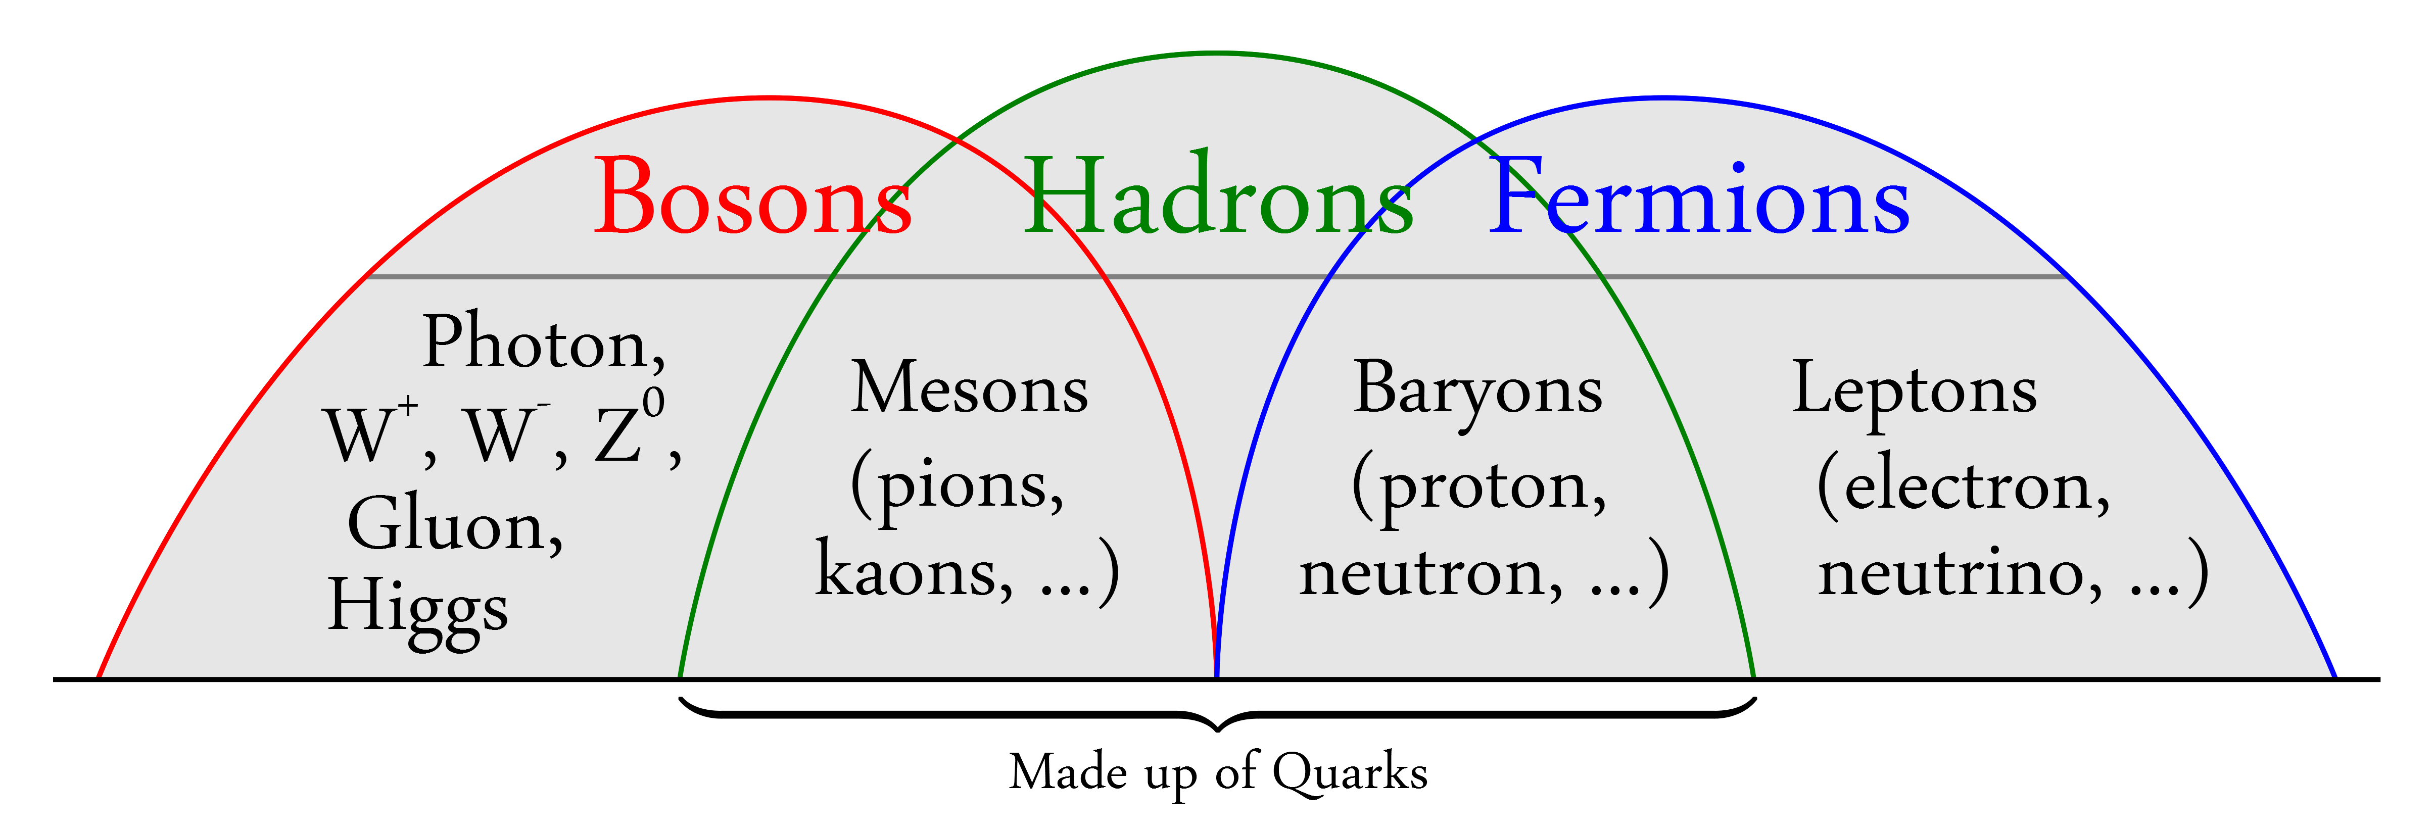
Clasificación de partículas
Teorema de Espín-Estadística (Bosones-Fermiones)
Carga de Fuerza Fuerte (hadrones o
Materia
Interacciones

Slide 11
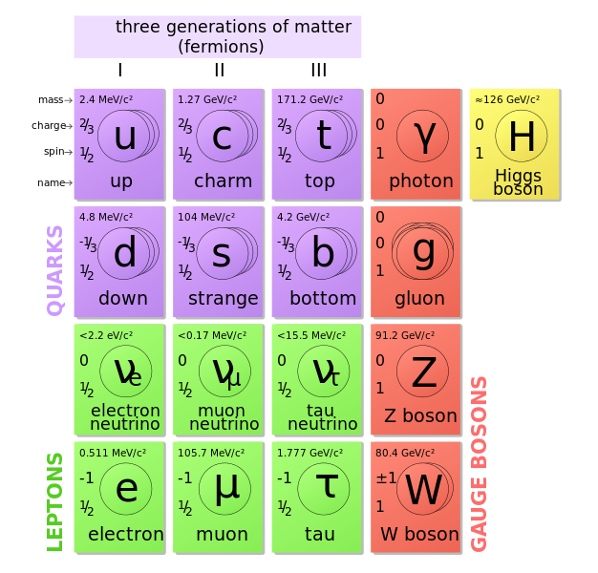
La “tabla periódica” de las partículas
Leptones, quarks y mediadores
Materia
Interacciones
Masa
Parece inocente:
  (6·2) leptones = 12 l
  ((6·3)·2) quarks = 36 q
  (1+8+3+1)=13 bosones de calibre (gauge, interacciones)
61 partículas “fundamentales”

Slide 12
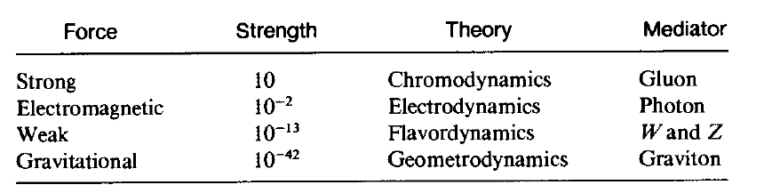
Cuatro interacciones cuatro
Dos de largo alcance (infinito) → Gravedad y EM
Dos de muy corto alcance (~fm) → Débil y fuerte

Slide 13
Teorema de Noether
Simetrías de las ecuaciones ↔ Cargas conservadas
  Invariancia rotaciones ↔ Cons. momento angular
  Invariancia traslaciones espaciales ↔ Cons. momento lineal
  Invariancia traslaciones temporales ↔ Cons. Energía
    Ver por ejemplo, Landau & Lifshitz, Vol 1 (Mechanics, Cap II)
    Para simetrías, caldo Knorr, Landay & Lifshitz, Vol 3 (Quantum Mechanics, Non-Relativistic Theory, Cap XII)
¡Cuidado! Dice “simetría de las ecuaciones”, no del problema → un cuerpo en rotación puede no tener un sólo eje de simetría pero conserva el impulso angular
Las ecuaciones de movimiento son simétricas ↔ ↔ Hay cargas conservadas

Slide 14
Acción, simetrías y cargas
¿Qué fue primero, el huevo o la gallina?
  ¿La conservación de la energía o la invariancia temporal?
Aquí es simple: el huevo fue primero...
  Los principios de conservación se basan en observaciones de los sistemas naturales → “prejuicios”
  Las ecuaciones movimiento, y por ende la acción, debe tener las simetrías necesarias para verificar las conservaciones observadas
“La carga [eléctrica] es una magnitud conservada”
Significa que nunca en la historia (es decir, nunca hasta hoy y esperamos que eso no cambie -prejuicio-) se observó un proceso donde la cantidad de carga [eléctrica] inicial y final difieren
Moraleja 1: Nuestra acción deberá incluir alguna simetría que, Noether mediante, contemple la conservación de la carga eléctrica
Moraleja 2: La física es una ciencia natural, de carácter observacional y/o experimental → no es una ciencia “exacta”

Slide 15
Nuevas cargas conservadas
Conservación de la Energía (E)
Conservación del impulso lineal (p)
Conservación del impulso angular (J)
Conservación de la carga eléctrica (Q)
Conservación del número leptónico (L)
  electrónico (L_{e})
  muónico (L_{μ})
  tauónico (L_{τ})
Conservación del número bariónico (B)
Atención: una magnitud conservada hoy podría no haberse conservado en el pasado y viceversa ↔ Simetrías rotas

Slide 16
Número leptónico
Sean las siguientes reacciones/decaimiento:
Algunas se producen, otras no
La 2da viola la conservación de la carga eléctrica
¿Qué pasa con la 4ta?
La cantidad de leptones (o antileptones) por familia (o sabor) debe conservarse!

Slide 17
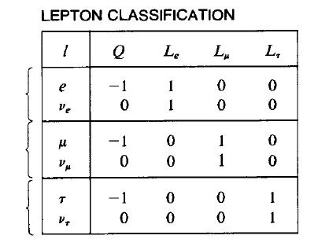
Magnitudes conservadas
Carga eléctrica
Número leptónico por sabor (flavor)
Las antipartículas tienen signos opuestos en todos los números
Entonces, hay “12” leptones diferentes
Los números antes y después de la reacción deben conservarse

Slide 18
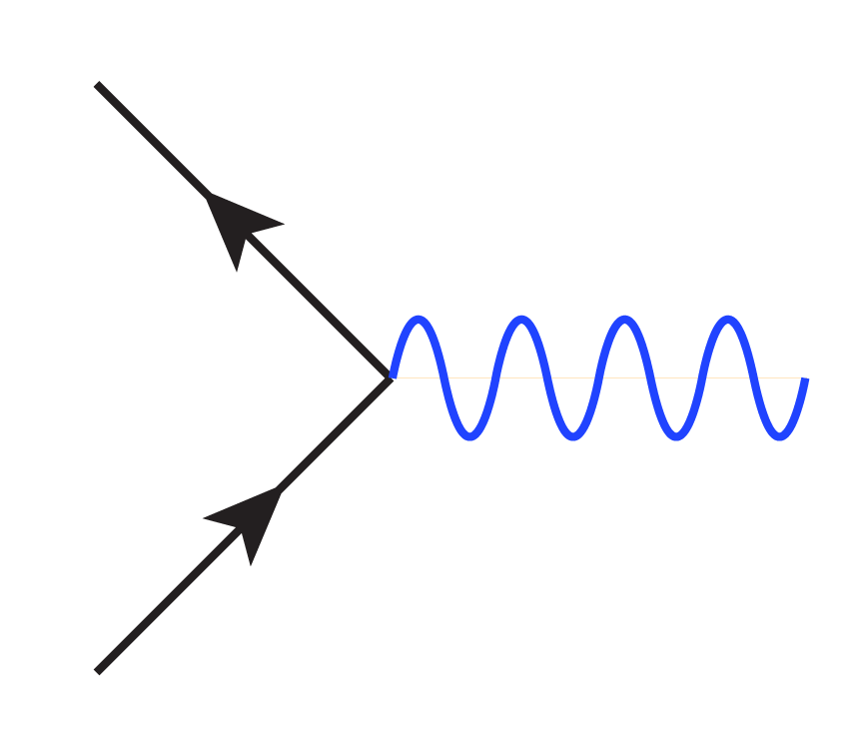
QED (Quantum Electro Dynamics)
Electrodinámica cuántica (QED): teoría cuántica de campos (relativista) que describe las interacciones EM que ocurren entre partículas con carga eléctrica (Q != 0)
Diagramáticamente, el proceso elemental en QED puede representarse con el siguiente vértice:
Convenciones diagramáticas
  El tiempo se dibuja en dirección vertical
  sentido positivo hacia arriba
  La línea ondulada representa el intercambio
  de un fotón
  La flecha corresponde a una partícula
  cargada. Si la flecha apunta “contra” el
  tiempo (sentido hacia abajo), representa a una antipartícula
  Los trazos no representan las trayectorias de las partículas
  En los vértices no pueden violarse las leyes de conservación

Slide 19
Teoría diagramática
Los vértices se combinan para formar reacciones
(l es un leptón: e, μ, τ)
Tiempo
Moller scattering

Slide 20
Teoría diagramática
Los vértices se combinan para formar reacciones
(l es un leptón: e, μ, τ)
Tiempo
Moller scattering (e)
Tiempo
Bhabha scattering (e)
(aniquilación y creación de pares)

Slide 21
Teoría diagramática
Los estados intermedios son inaccesibles
  Las líneas internas representan partículas “virtuales”
Sólo se observan los estados iniciales y finales (asintóticos en el tiempo)
  Las líneas externas describen partículas “reales” (observables)
Las líneas externas reflejan el proceso físico que está
ocurriendo, las internas describen el mecanismo
involucrado

Slide 22
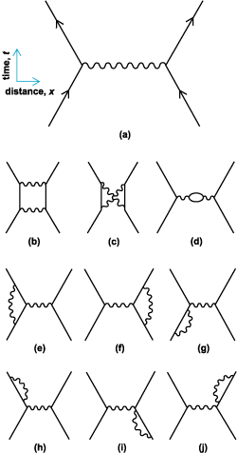
Muchas contribuciones a un mismo estado
Todos estos procesos tienen los mismos estados| asintóticos
¿Cuál de todos ellos ocurrió en realidad?
Imposible saberlo → Ocurrieron todos al mismo tiempo, y las infinitas posibles combinaciones también
En QED, las contribuciones de cada estado al resultado final son cada vez más pequeñas (vértice ~ α_{EM} ~ 1/137)

Slide 23
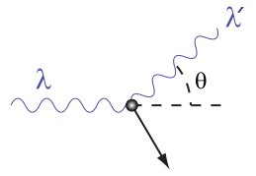
Tarea clase 02, entrega clase 04
Mostrar que en el vacío, el vértice elemental de QED viola la conservación de la cuadrivector energía-momento, en cualquiera de sus configuraciones. Mostrar que esto no pasa en el interior de un material
Dibujar el diagrama de Feynman del scattering de Compton. Luego, usando los principios de conservación, deduzca la ecuación de Compton:
Resolver los problemas 1.17, 2.2, 2.3 y 2.4

